Slide 1
JPA, Hibernate + Spring
Pérez Mejía Cesar Alexis

Slide 2

Recordemos la estructura de Hibernate
Etiquetas en archivo XML para asignación de Objetos Java a Relacionales.
Data Access Layer
Anotaciones estándar de EJB3 están contenidas en el paquete javax.Persistence para asignación de Objetos Java a Relacionales.
JAVA Persistence API | Hibernate Native API
Hibernate
JDBC
ORM Framework para el servicio de consulta y persistencia objeto relacional.
Conexión con la base de datos.
Relational Database

Slide 3
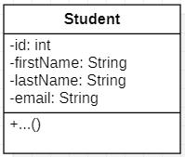
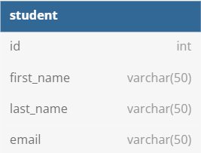
Mapeo de Objetos con relaciones
Podemos relacionar de dos formas los objetos con las relaciones de una base de datos.
Java Persisten API (JPA)
Hibernate Native API
Entonces veamos de el siguiente de ejemplo. Queremos crear una tabla “Studient” y queremos mapear la clase Java a la tabla Student de la base de datos.
Java Class
Database Table
¿ ?

Slide 4
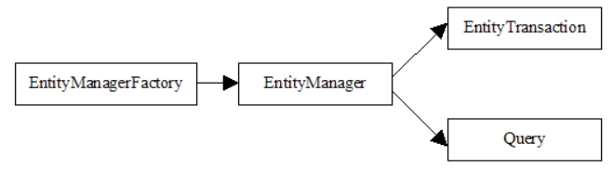
Aquí es donde se usara JPA o Hibernate. Donde Hibernate utiliza etiquetas XML para poder realizar ese mapeo. Mientras que JPA utiliza Annotations para realizar el mapeo y es una implementación con Hibernate, facilitando la relación de objetos.
Entonces ¿Qué es JPA?
Java Persistence API es una especificación que ocupa la persistencia (mecanismo por el cual los objetos Java persisten con la base de datos relacional).
Al ser una especificación JPA no realiza operaciones por si mismo, requiere una implementación ORM como Hibernate, TopLink, etc, esot para implementar las especificaciones JPA para la persistencia de datos.
JPA consiste en utilizar las siguientes interfaces:

Slide 5
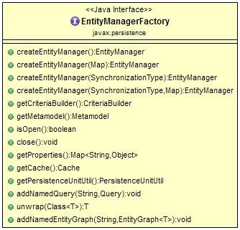
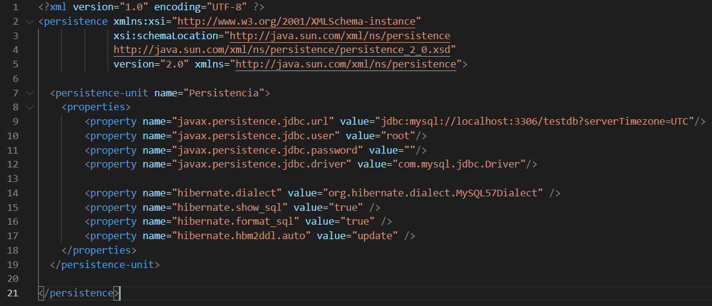
EntityManagerFactory
Es una interfaz para interactuar con la fabrica de administradores de entidades (Conexión a la base de datos) para la unidad de persistencia dada (ORM). La instancia EntityManagerFactory se crea pasando el nombre de la unidad de persistence.xml como argumentos.
Diagrama de clases
persitence.xml

Slide 6
¿Qué es EntityManager?
Define una conexión transaccional con la base de datos que debemos abrir y mantener abierta mientras estamos realizado operaciones. En este sentido realiza funciones similares a las de una conexión JDBC.
Además, mantiene en memoria una caché con las entidades que gestiona y es responsable de sincronizarlas correctamente con la base de datos cuando se realiza un flush. El conjunto de entidades que gestiona un entity manager se denomina su contexto de persistencia.
El entity manager se obtiene a través de una factoría del tipo EntityManagerFactory, que se configura mediante la especificación de una unidad de persistencia (persistence unit en inglés) definida en el fichero XML persistence.xml (En este caso en la clase de configuración a través de Spring ORM).

Slide 7
Algunas diferencias…
SessionFactory - Hibernate | EntityManagerFactory - JPA
Las entidades administradas se almacena en Session. Se puede interactuar directarmente a través de la interfaz SessionFactory o Session de Hibernate SessionFactory y Session son específicos de Hibernate. | No se puede interactuar directamente con el contexto de persistencia EntityManagerFactory. Dependemos de EntityManager para hacer el trabajo. EntityManagerFactory y EntityManager al ser parte de la especificación de JPA puede trabajar con otro ORM (Migración Fácil).

Slide 8
Ventajas de JPA
Al utilizar la interfaz “EntityManager” ya no estamos teniendo una relación con Hibernate, de manera que el cambio a otro ORM sería más fácil.
Nos permite un paradigma totalmente orientado a Objetos.
Elimina errores en tiempo de ejecución.
Desarrollo más rápido.
Mejora el mantenimiento de software.
Desventajas de JPA
No ofrece toda la funcionalidad de usar funciones nativas.
El performance es mucho más bajo que realizar consultas por JDBC.
Puede representar una curva de aprendizaje más grande.

Slide 9
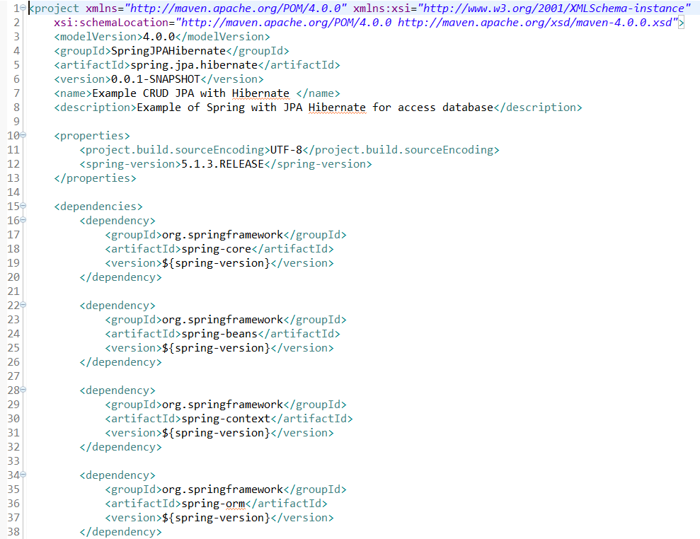
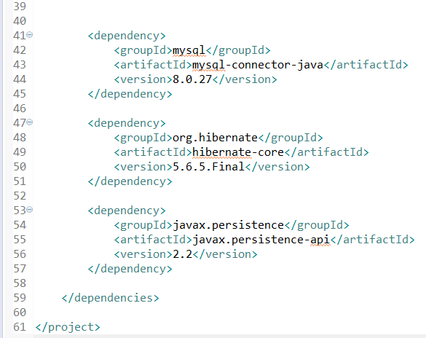
Proyecto JPA, Hibernate + Spring
Creación del proyecto Maven con las siguientes dependencias.

Slide 10
Clase de configuración (Remplazando el XML)
Public EntityManagerFactory(){
LocalContainerEntityManagerFactoryBean}
Public DataSources(){
DriverManagerDataSource}
Método opcional si quiere trabajar con etiquetas @Transactional
New HibernateJpaVendorAdapter()
hibernateProperties()
Database.properties
Public JpaTransactionManager (){
JpaTransactionManager}
EntityMaganerFactory()
public hibernateProperties(){
Properties}
Además de añadir etiqueta @EnableTransactionManagement en el archivo o class de configuración y sobre los métodos un @Transactional de su DAO.
Database.properties

Slide 11
LocalContainerEntityManagerFactoryBean
Esta interfaz nos da control total sobre el “EntityMaganerFactory” teniendo una configuración personalizada y detallada.
Crea un “PersistenceUnitInfo” instancia basada en “Persistence.xml”.
Es la opción mas poderosa de configurar JPA, permitiendo una configuración local flexible dentro de la aplacación.
Admite:
JDBC existentes en un DataSource
Admite transacciones locales y globales.

